Slide 1
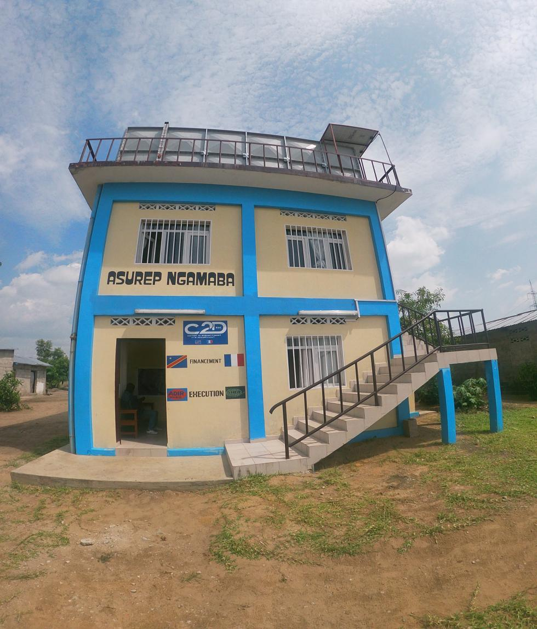
Coût-vérité de l'eau et contestabilité du modèle ASUREP dans les quartiers périphériques de Kinshasa-RD Congo
Hippolyte DITONA TSUMBU¹, David Cammaerts¹, Ignace ADANT², Francis LELO NZUZI³, Jean-François DELIEGE¹
1 – Unité PeGire – Aquapôle, UR FOCUS – Université de Liège, 4000 Liège, Belgique,
2 – Earth & Life Institute. Université Catholique de Louvain, 1348 Louvain-la-Neuve Belgique,
3 – École Régionale d’Aménagement et de Gestion Intégrés des Forêts et Territoires Tropicaux- Université de Kinshasa
R.D. Congo

Slide 2
Structure de la présentation
1. Contexte structurel
1.1. Problématique actuelle de l’approvisionnement en eau potable à Kinshasa
1.2. Modèle ASUREP : Une des réponses à la crise de l’eau à Kinshasa
1.2.1. Principes initialement prévus en 2006-2007
1.2.2. « Modèle » ASUREP vs le « système » ASUREP-FEDASU
2. Matériel et méthodes
2.1. Présentation de la zone d’étude (quartiers périphériques : Quid ?)
2.2. Aspects méthodologiques importants
3. Résultats: analyse d’enquêtes
4. Discussions

Slide 3
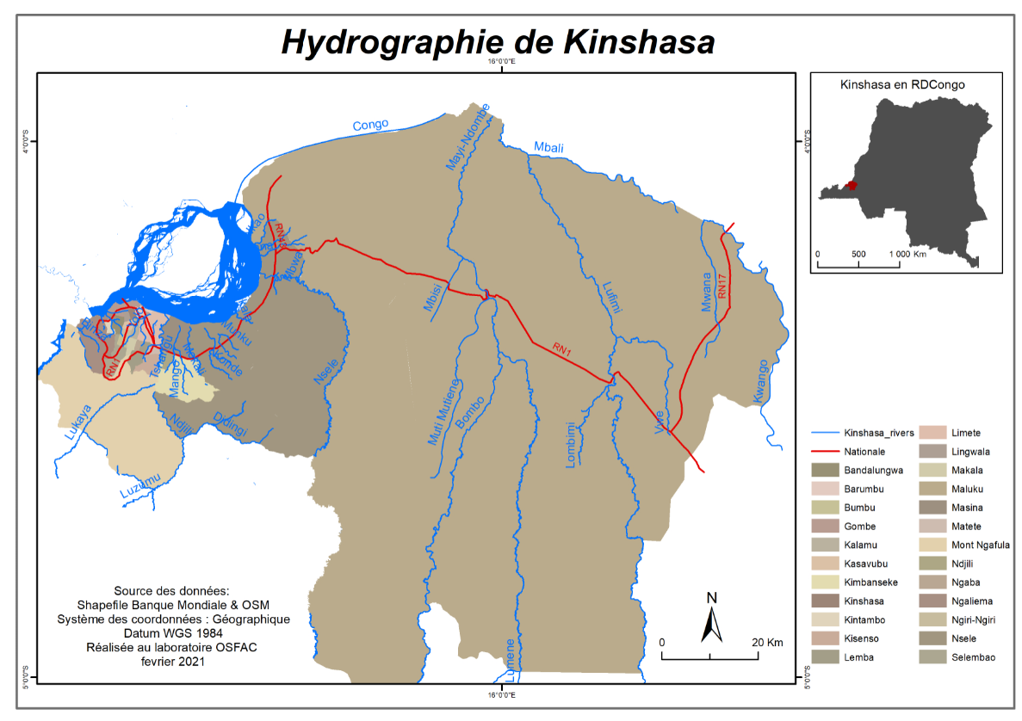
Kinshasa Capitale
RD Congo
Bilan de l’eau (Echelle Locale)
Potentiel élevé en Ressources en eau
Réseau hydrographique qui comprend le Fleuve Congo
Nord vers Sud (Maluku-Mont Ngaliema)
Rivières locales et allogènes
Ndjili avec un bassin de 2 000 km²
N’sele avec un bassin de 6 000 km² et Mayi Ndombe
27-05-21
3

Slide 4
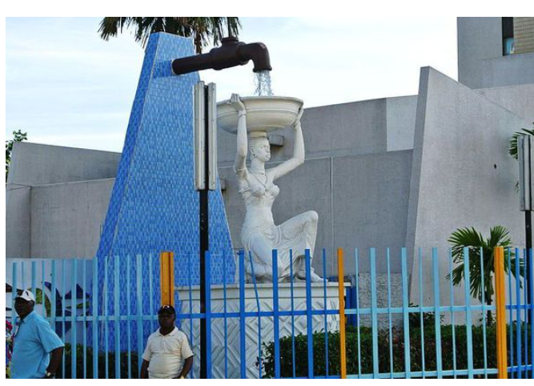
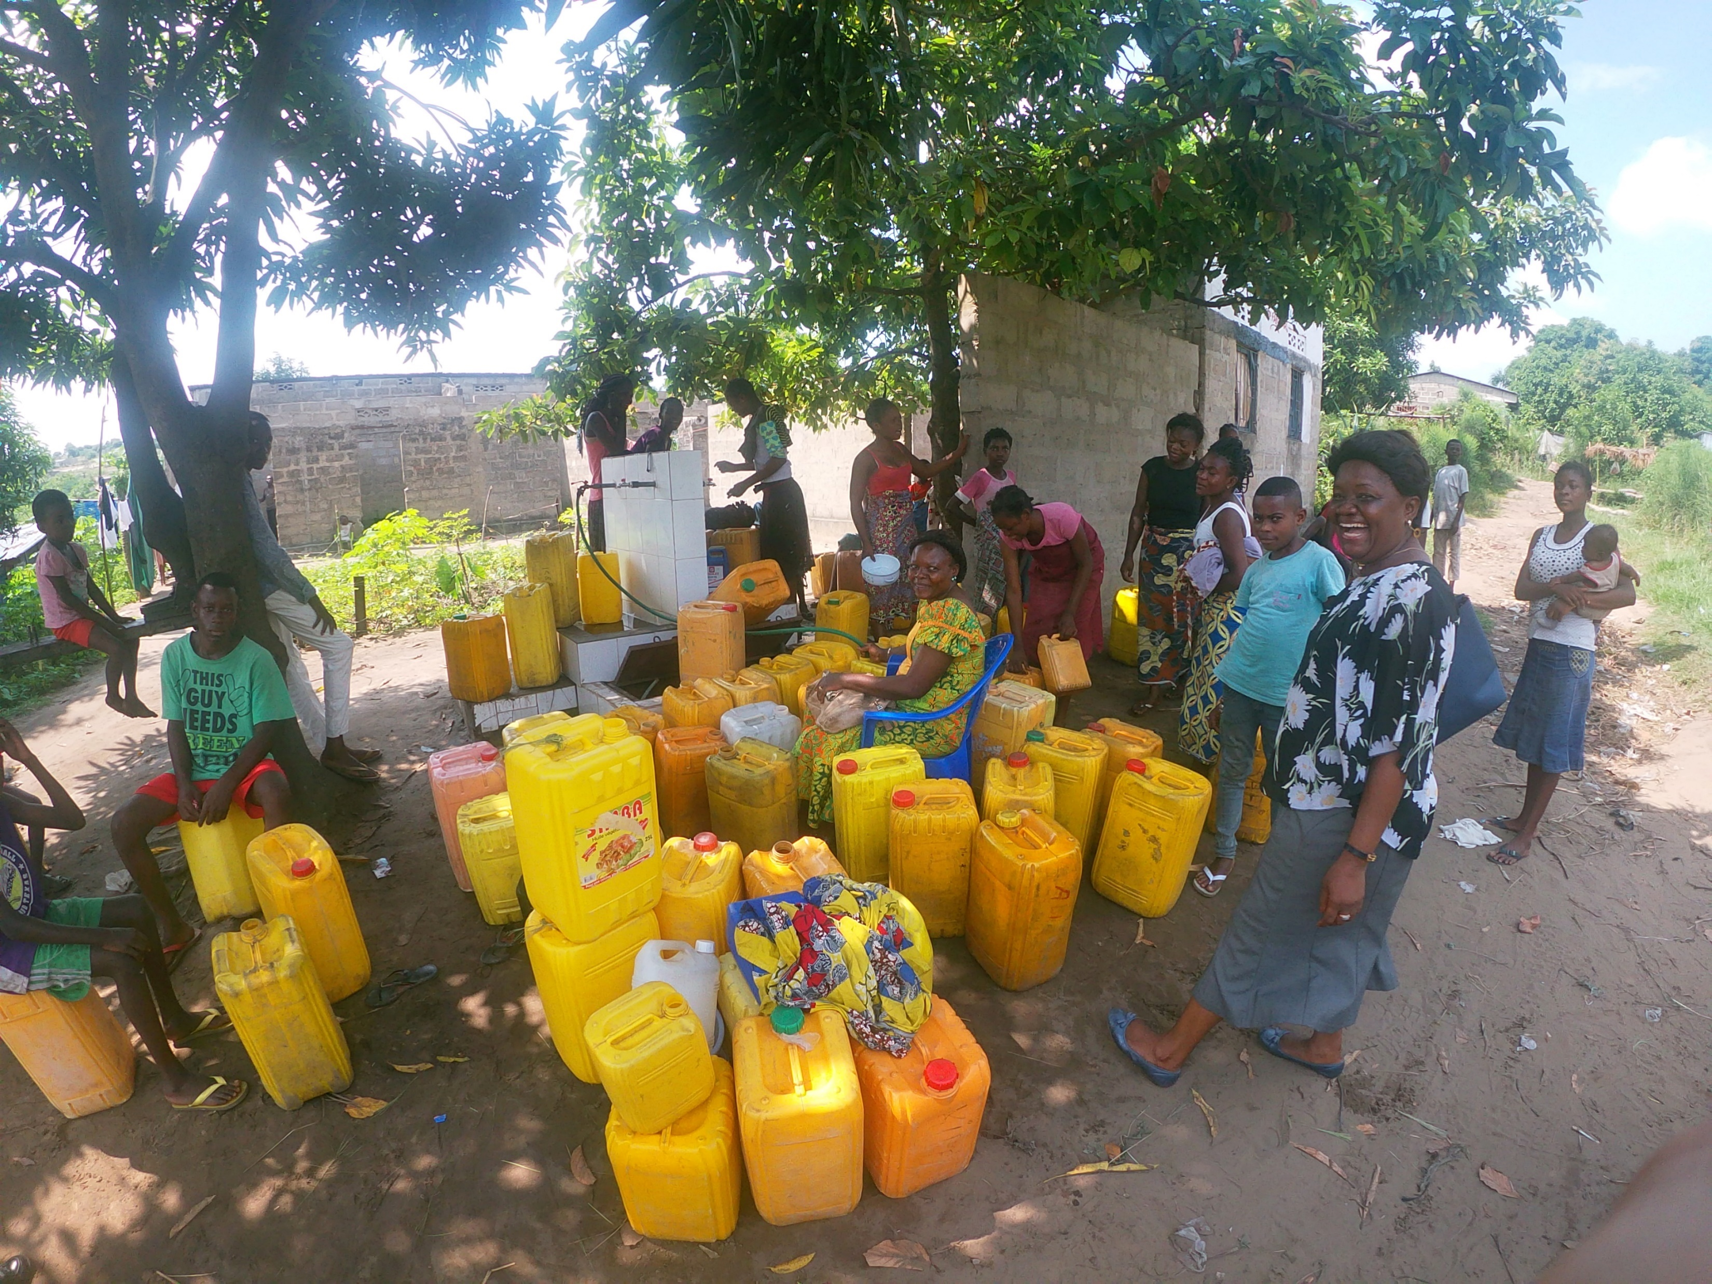
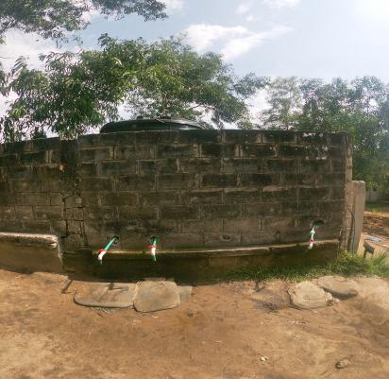
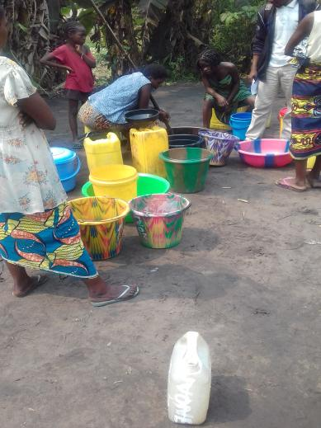
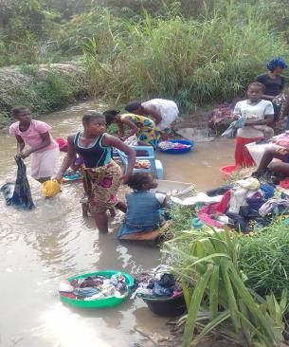
1. Contexte structurel
1. Contexte structurel
1.1. Problématique actuelle de l’AEP à Kinshasa
1.1. Problématique actuelle de l’AEP à Kinshasa
Le paradoxe en matière de ressources en eau à Kinshasa:
Une ville riche en eau, une population sans accès à l’eau potable
Diversité des modes d’approvisionnement en eau :
REGIDESO
ASUREP
Structures privées
Puits traditionnels
Rivières
→ Substituabilité plus ou moins forte des sources

Slide 5
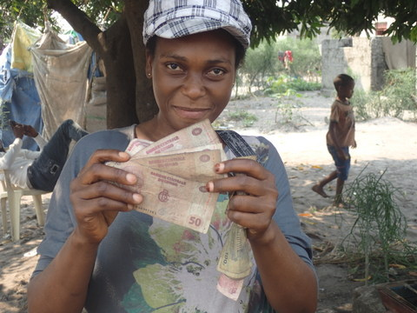
1.2.1. Principes initialement prévus en 2006-2007
Prix de l’eau de l’ASUREP :
- Autonomie de décision pour la fixation du prix l’eau par l’ASUREP
- Prix juste (ajustement aux charges et équité) basé sur le coût-vérité de l’eau
Ambiguïté de la tarification réelle
Equité
Tarif. au coût-vérité
Accès gratuit
?

Slide 6
1.2.1. Principes initialement prévus en 2006-2007
Bref rappel sur la tarification de l'eau potable
Sur tous les continents de notre planète bleue, la tarification de l'eau a souvent été moins transparente que l'eau elle-même !
La contestabilité des distributeurs d'eau au motif de l'absence de transparence de la tarification et de la facture d'eau est un phénomène bien connu (ex:60 millions de consommateurs en France : "Une facture d’eau, c’est une véritable usine à gaz")
Déterminants de la tarification de l'eau : charges fixes et variables nécessaires à fournir une eau de qualité dans une quantité suffisante.
Coût-Vérité de l'eau (CV):
stipule l'ensemble des charges fixes et variables qui sont admises et légitimes pour fournir une eau potable dans la qualité et la quantité requise;
améliore la transparence sur les déterminants de la tarification de l'eau et permet aux consommateurs de bien appréhender l'évolution de la tarification
écarte les ambiguïté sur la tarification ("que paye-t-on ?") et contribue à réduire la contestabilité des opérateurs de distribution de l'eau.
Un prix unique de l'eau n'est pas nécessairement une bonne idée, deux raisons :
Tarif monôme (proportionnelle à la consommation) versus tarif binôme (partie fixe + partie variable)
Prix unique non différencié entre plusieurs opérateurs ayant des coûts différents --> le prix est supérieur ou inférieur au CV, certains opérateurs manquent de moyens (P<CV) tandis que des consommateurs payent un surcoût (P>CV) dont les effets sont variables (eau plus chère en cas de demande fortement inélastique) !

Slide 7
1.2.2. « Modèle ASUREP théorique » vs le « système » ASUREP-FEDASU
Non-respect des principes
initialement prévus en 2006-2007
Prix unique pour toutes les ASUREP
(2) Tarification n’est pas basée sur le coût-vérité de l’eau
(1) Prix de l’eau n’est ni fixé, ni revu indépendamment pour chaque ASUREP
Interrogations
Quelles sont les conséquences de leur côté de la non-application du coût-vérité de l’eau ?
Observe-t-on des différences entre ASUREP et pourquoi ?
Comment les différentes parties prenantes perçoivent-elles les ASUREP ?

Slide 8
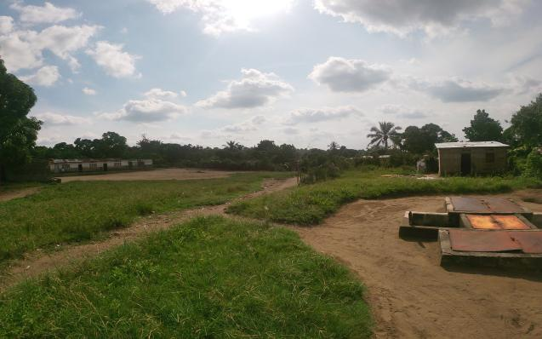
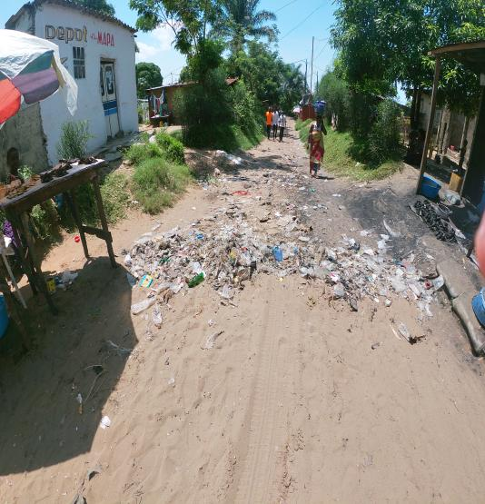
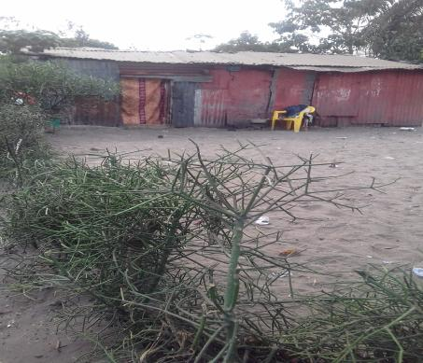
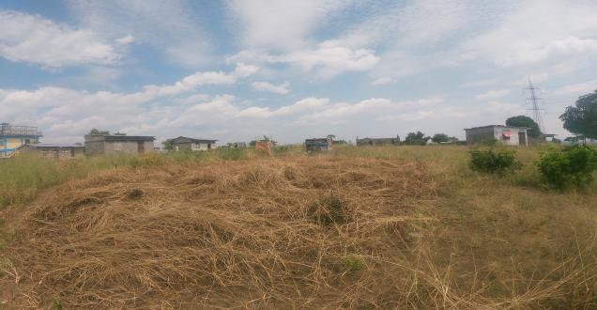
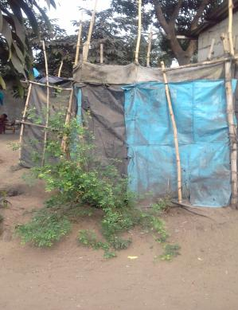
2. Matériel et Méthodes
2.1 Présentation de la zone d’étude (quartiers périphériques : Quid ?)
Quartiers moins urbanisés
accès difficile
Cadre de de vie :
habitats
logements, toilette, santé-environ
Absence des services
Publics (Transport. Écoles,
Hôpital, Electricité, Services d’assainissement. ...)
80 % zone agricole
Larges zones fortement peuplée sans services
70 % toilette traditionnelle

Slide 9
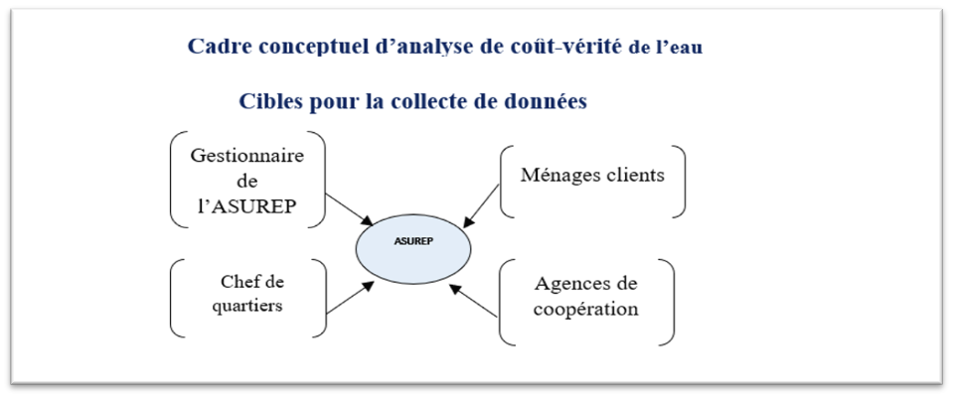
2.2. Aspects méthodologiques importants
Méthode:
Entretien semi-dirigé
Enquêtes par questionnaires
Observations directes
Recherches bibliographiques
Échantillon:
17 comités de gestion interviewés
1230 ménages interrogés
3 rencontres individuelles
L'analyse porte sur:
la compréhension des déterminants de la tarification par les usagers/consommateurs
la compréhension et l'appropriation du coût-vérité de l'eau par les usagers/consommateurs
l'effet résultant sur la contestabilité sociale des ASUREP

Slide 10
3. Résultats
Analyse descriptive de l’échantillon
R1. Sexe du répondant
R1.1. Taille moyenne du ménage
Sexe du répondant
 |  | Effectifs | %
 | Homme | 532 | 43
 | Femme | 698 | 57
 | Total | 1230 | 100,0
Structure et taille des ménages des quartiers concernés par l’étude | Moyenne
Nombre de personnes dans le ménage | 6,7
Nombre de personnes adultes dans le ménage | 3,6
Nombre d'enfants dans le ménage | 3
N = 1230

Slide 11
2.1.3. Résultats :
Caractéristiques des ménages des ASUREP
R1. Statut économique des ménages
interrogés
R2. Maitrise foncière des ménages
Unité: %
Unité : %

Slide 12
3. Résultats
Activités de la collecte d’eau
R1. Qui va chercher l’eau à la B.F
ASUREP
R2. Décideur du choix en matière
d’achat et la collecte d’eau

Slide 13
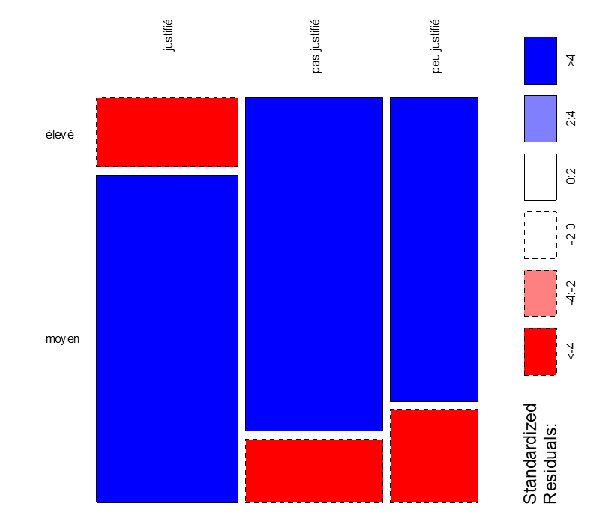
3. Résultats
Perception du prix de l’eau et de la qualité des services de distribution d’eau
R1. Relation entre perception du prix de l’eau (bidon) et perception de la justification de ce prix
Justifié Pas justifié Peu justifié
Elevé 80 370 214
Moyen 371 70 65
Pearson's Chi-squared test
X-squared = 458.91, df = 2, p-value < 2.2e-16
Interrogation sur le prix de l’eau ‘peu’ ou ‘pas’ justifié
Quand le prix est considéré comme élevé, il est considéré comme peu ou pas justifié.

Slide 14
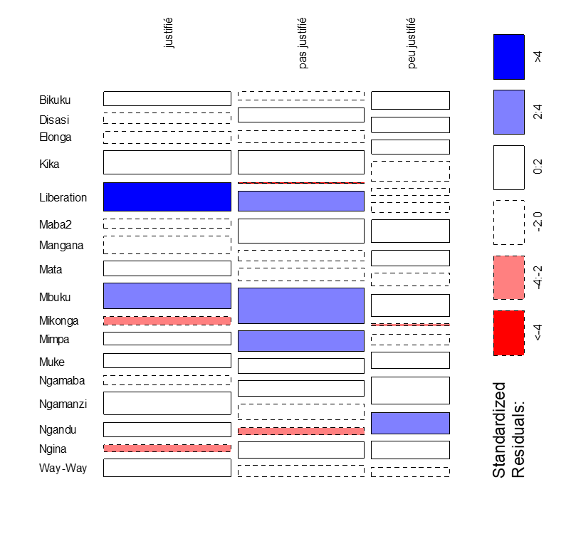
3. Résultats
Perception du prix de l’eau et de la qualité des services de distribution d’eau
R2. Relation entre perception de la justification du prix du bidon et l’ASUREP qui fournit ce bidon
Bikuku Disasi Elonga Kika Libération Maba² Mangana Mata Mbuku Mikonga
élevé 39 42 37 60 10 17 81 37 46 77
moyen 20 17 23 41 51 44 18 22 50 23
Mimpa Muke Ngamaba Ngamanzi Ngandu Ngina Way-Way
élevé 9 42 38 58 38 37 35
moyen 51 18 23 41 26 23 26
Pearson's Chi-squared test
X-squared = 164.2, df = 16, p-value < 2.2e-16
Interrogation sur le prix de l’eau :
des différences selon les localisations

Slide 15
3. Résultats
Perception du prix de l’eau et compréhension du coût-vérité de l’eau potable
R1. Perception des déterminants de la tarification de l’eau par les consommateurs
Déterminants de la tarification actuelle
Charge d'exploitation uniquement | 25%
Charge du personnel uniquement | 60%
Charge du personnel et d'exploitation | 15%
60 % des répondants considèrent que les charges du personnel déterminent actuellement le niveau du prix de l’eau
Déterminants d’un prix juste de l’eau
Charge d'exploitation uniquement | 9%
Charge du personnel uniquement | 38%
Charge du personnel et d'exploitation | 6%
Ne sait pas quels sont les déterminants | 47%
47 % des répondants ne savent pas ce qui entrent dans la composition du prix juste de l’eau
R2. Compréhension sur le calcul du coût-vérité de l’eau
Déterminants du coût-vérité pour la tarification de l’eau
Selon les rubriques des charges | 0%
Ne savent pas | 100%
100 % des répondants ignorent comment est calculé le coût-vérité !
Les consommateurs savent que des charges (personnel et exploitation) interviennent comme déterminants du prix de l’eau
Mais 47% d’entre eux ignorent quels seraient les déterminants d’un prix juste de l’eau
Et 100% ignorent quels sont les déterminants du coût-vérité de l’eau

Slide 16
3. Résultats
Perception du prix de l’eau et compréhension du coût-vérité de l’eau potable
Commentaires:
Les charges dont les consommateurs savent qu’elles sont des déterminants du prix de l’eau …
… ne sont pas nécessairement considérées comme des déterminants d’un prix juste;
Le coût vérité de l’eau comme levier visant à instaurer un prix de l’eau ajusté aux charges supportées par l’ASUREP …
… est une notion inconnue des consommateurs.
➔ Exposition des ASUREPS à des interrogations des consommateurs sur la nature de la tarification qui est appliquée

Slide 17
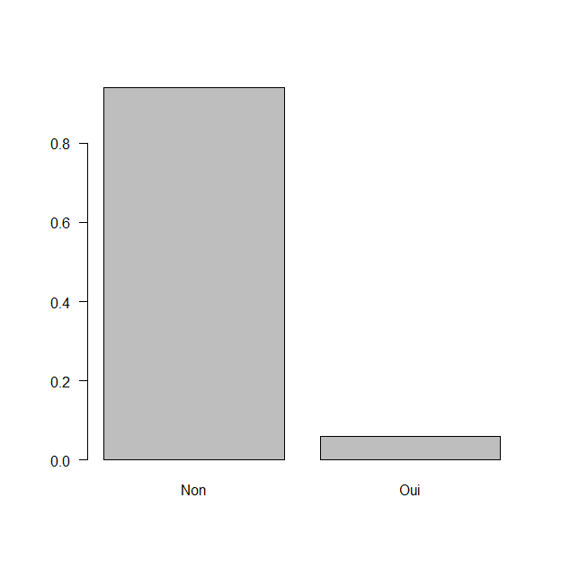
3. Résultats
Appropriation du coût-vérité de l’eau potable (1/2)
R1.1. Est-ce que vous en parlez dans un dialogue formel avec les responsables de l’ASUREP ?
En parler dans une réunion formelle ?
~5 % des répondants en parlent aux membres de leur ASUREP !
Non Oui
1135 73
94% 6%
Pas de réel dialogue entre les consommateurs et les ASUREP !

Slide 18
3. Résultats
Appropriation du coût-vérité de l’eau potable (1/2)
R1. Avec qui les consommateurs parlent-ils de façon informelle du coût-vérité de l’eau ?
 | Avec qui parlez-vous du coût-vérité de l’eau ? | n
1 | NA | 13 | 1%
2 | avec le CA conseil d’administration | 100 | 8%
3 | avec le comite de gestion | 100 | 8%
4 | avec les membres de la FEDASU | 81 | 7%
5 | nsp | 289 | 23%
6 | on ne parle pas de la question | 647 | 53%
~76% (23%+53%) n'en parlent pas avec les instances de l'ASUREP !

Slide 19
3. Résultats
Appropriation du coût-vérité de l’eau potable (2/2)
R2. Dans quelles situations se font des échanges informels avec les responsables des ASUREP ?
NSPP | Avant de puiser, avec les fontainières
0.88 | 0.04
lors de l'assemblée générale | Lors de la journée de l'eau
0.02 | 0.04
Lors de réunion avec le chef de quartier
0.02
La communication informelle Conso/ASUREP:
- 88% ne se prononcent pas/sont réticents à en parler
- ceux qui se prononcent :
dans les files d'attente, avec les fontainières
autres occasions dans (assemblée générale) et en dehors des instances (journée de l'eau)
avec le chef du quartier (partenaire historique pour la création des ASUREP)
=> Une échelle pertinente pour les échanges sur la tarification (dont on parle) est le quartier (fontainières, chef de quartier, journées de l'eau)

Slide 20
3. Résultats
Perception du prix de l’eau et compréhension du coût-vérité de l’eau potable
Commentaires:
Des canaux formels et informels existent dans l’organisation des ASUREP pour communiquer sur les choix posés et notamment ceux en matière de tarification
Peu de répondant se prononcent sur les discussions à propos du coût-vérité (vraisemblablement parce qu'ils ne savent pas ce que c'est; "parler de ce qu'on ne connait pas ?")
Quand ils se prononcent, les discussions ne se font pas avec les instances des ASUREP
➔ Des leviers possibles pour réduire l’exposition des ASUREP à des interrogations sur la tarification de l’eau existent
➔ Vraisemblablement, ces canaux ne sont pas utilisés parce que le concept de coût-vérité n'est pas compris et donc a fortiori pas approprié

Slide 21
4. Discussions
Volet contestabilité sociale des ASUREP
Le modèle ASUREP a été conçu pour gérer de façon anticipée des interrogations et une mise en cause au motif d’une tarification injuste de l’eau
En particulier, une autonomie de décision en matière de tarification combinée à l’application d’un principe de tarification au coût-vérité de l’eau potable devrait écarter toute mise en cause.
L’analyse montre que le modèle ASUREP est, dans son application, l’objet d’interrogations; sa contestabilité sociale est forte.
Cela résulte :
d’une ambiguïté sur la nature des déterminants qui entrent une tarification juste
de l’ignorance des déterminants d’une tarification basé sur le coût vérité de l’eau potable dans une ASUREP
de l’absence d’utilisation des canaux de communication qui sont prévus dans le modèle ASUREP pour répondre à des interrogations sur la tarification de l’eau
➔ Le modèle ASUREP est exposé à une mise en question (« Contestabilité sociale ») alors que des leviers existent pour gérer d’éventuelles mises en causes liées au niveau de la tarification de l’eau potable (« Gestion de la Contestabilité)

Slide 22
Articulation contestabilité économique-contestabilité sociale
Rappel du cadre théorique ("de la Gestion Contestable")
Une activé, deux types de contestabilité: économique et sociale
Variation de la contestabilité économique et de la contestabilité sociale :
Varient dans le même sens (réduire son exposition à la concurrence réduit aussi son exposition à des mises en cause au nom de risque pour l'environnement, la santé publique ou pour des raisons de manque d'équité)
Varient en sens inverse (objectifs économiques et sociétaux systématiquement incompatibles)
Pas de lien
Rappels des résultats acquis sur la contestabilité économique
ASUREP: alternative historique à la REGIDESO, qui ne sert pas ces zones périphériques
Chaque ASUREP dispose d'un monopole ou quasi-monopole sur la distribution de l'eau potable
=> Contestabilité économique faible de chaque ASUREP

Slide 23
4. Discussions
Articulation contestabilité économique-contestabilité sociale
Deux types de contestabilité
Les ASUREP = contestabilité économique faible pour l'eau potable (80% des pers. interrogées)
Les ASUREP sans appropriation du coût-vérité = contestabilité sociale forte
Schématiquement:
Appropriation du coût-vérité = sens de la flèche verte = rendre sa légitimité publique à cette alternative économique historique à REGIDESO
Cf. solutions envisagées au slide suivant
Contestabilité économique |  | Faible | Forte
Contestabilité sociale | Faible | ASUREP avec coût-vérité approprié (Evolution potentielle 1) | (1)
 | Forte | Distribution d'eau ASUREP (situation actuelle) | (2)
Situations hypothétiques
(1) Situation avec enjeu de régulation (monopole légal)
(2) ASUREP face à une stratégie extension réseau/qualité/tarification CV de REGIDESO*

Slide 24
4. Discussions
Recherches à poursuivre :
Comment surmonter cette incompréhension majeure sur la nature, l'utilité et le calcul du coût-vérité ?
Comment développe une légitimité sociétale ? Pistes de solution à étudier et propositions de solution dans la thèse:
-- Trois piliers:
L'accès à l'eau potable est un droit --> innover dans la distribution de l'eau pour y répondre
La cohésion sociale dépend d'une tarification juste (ajustée et équitable) à l'eau, le coût-vérité participe à maintenir cette cohésion en présence d'ASUREP
La durabilité des communautés locales sur un horizon de long terme dépend des leurs conditions socio-économiques, les ASUREP en tant que fournisseur d'eau potable y participent activement.
--- Actions à implémenter:
Contrôle et justification des transferts en faveur de la FEDASU pour écarter des interrogations du côté des usagers
Utilisation des canaux de communication du modèle ASUREP pour l'appropriation du CV
Travail au niveau de la gouvernance locale (interface instances ASUREP /Acteur-quartiers)
***

Slide 25
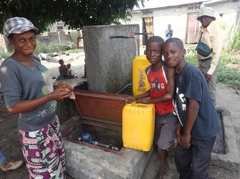
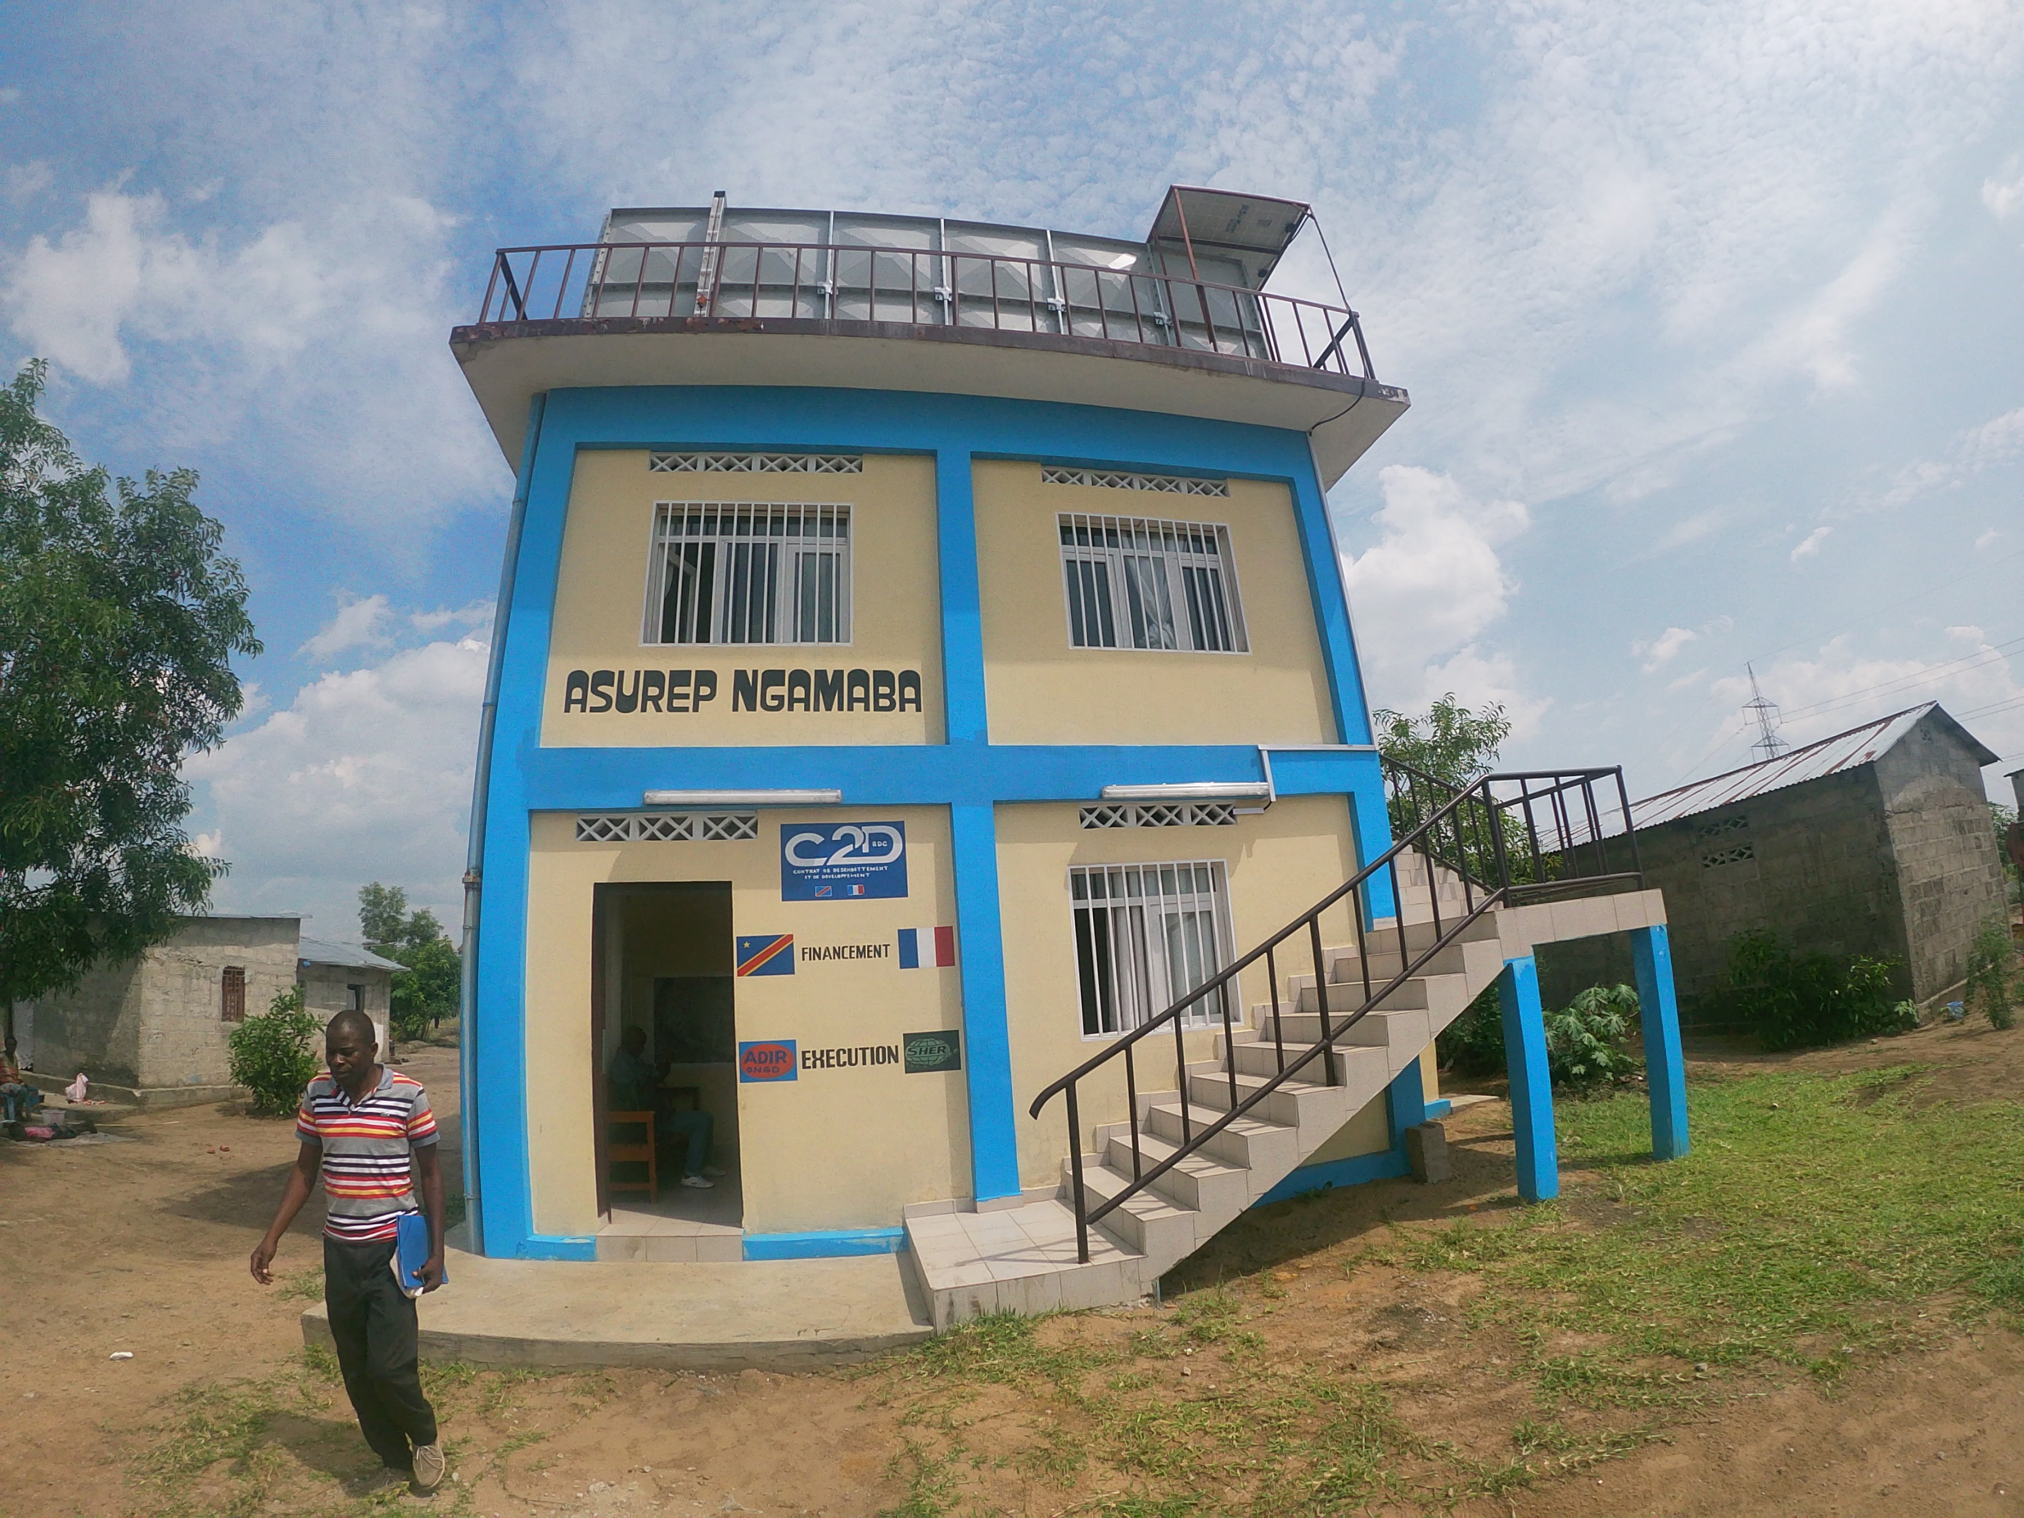
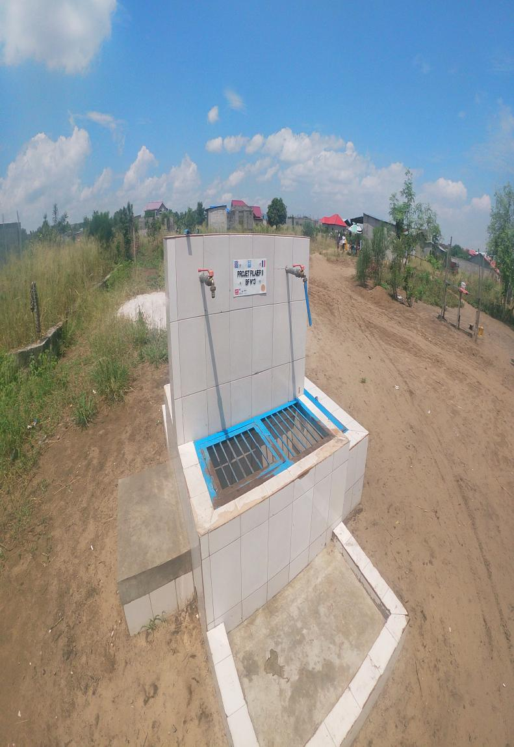
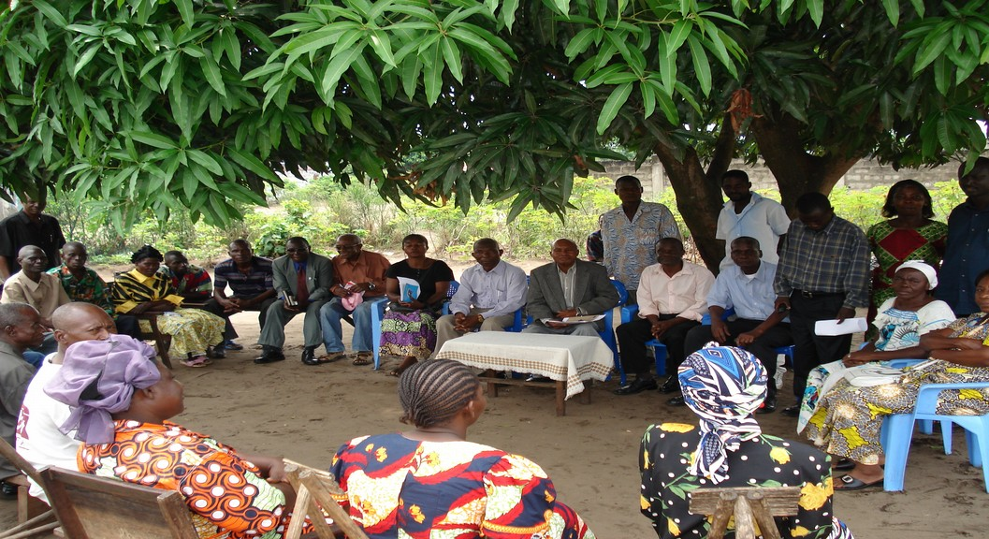
MERCI

